Slide 1
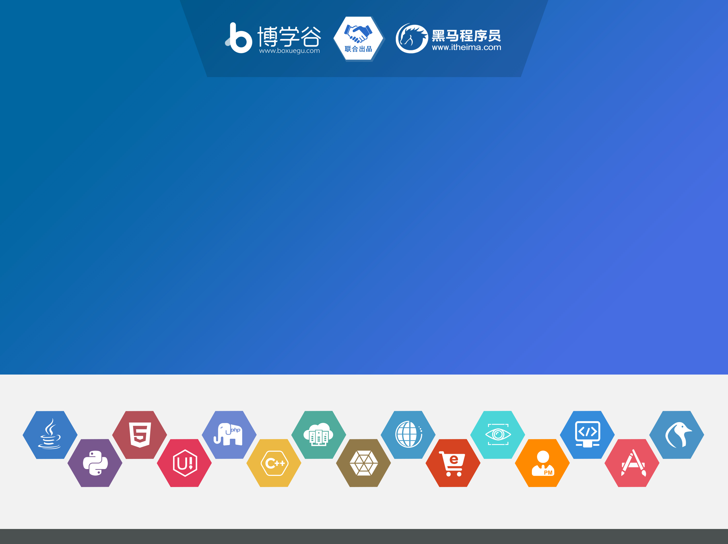
Angular实战开发

Slide 2
课程内容介绍
Angular 基础知识
实战项目

Slide 3
Angular 基础知识
Angular CLI
模块
组件
模板
数据绑定
服务
路由
HttpClient（基于RxJS 响应式编程）
等等

Slide 4
实战项目
HMR系统
模块一：登录（用户登录、退出、访问控制）
模块二：员工管理（CRUD）
预览地址 http://localhost:4200/

Slide 5
如何学习Angular
重点一：理解Angular的开发模式
重点二：理清Angular中核心内容之间的关系
多多练习、多多思考

Slide 6
Angular介绍
Google开发的JavaScript前端框架
平台支持：移动端 & 桌面端
应用案例：Google内部600多款不同的产品

Slide 7
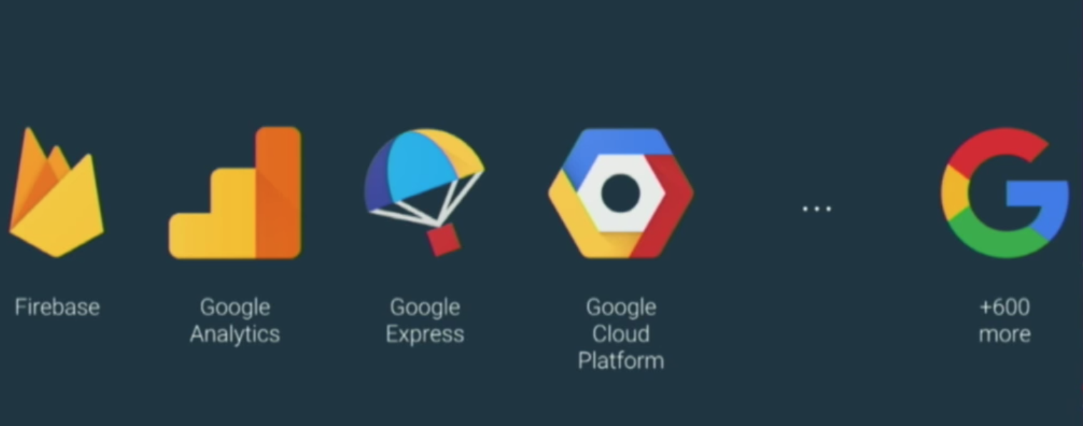
Angular介绍
满足不同场景下的开发需求
更适合开发现代Web应用

Slide 8
Angular介绍
Google开发的JavaScript前端框架
平台支持：移动端 & 桌面端
应用案例：Google内部600多款不同的产品
大而全的框架：从工程化角度出发
编程语言：TypeScript
性能高，体积小

Slide 9
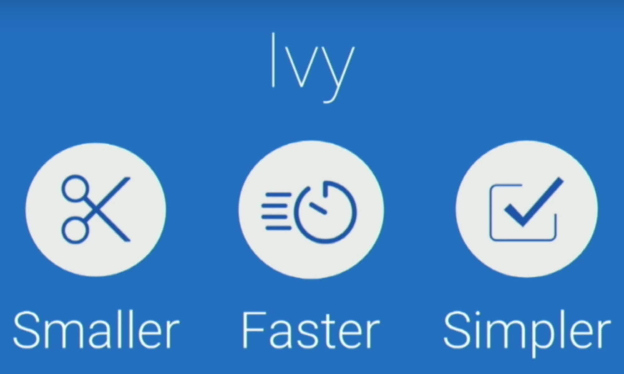
Angular介绍

Slide 10

Angular介绍

Slide 11
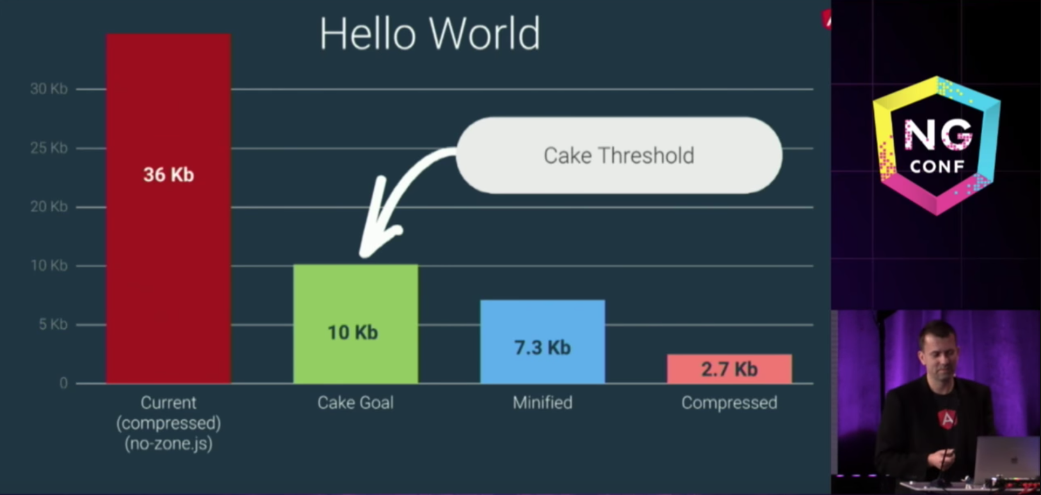
Angular介绍

Slide 12
Angular版本说明
AngularJS --> v1.x
Angular --> v2.x 及其以上版本
课程学习 Angular v6 版本（最新版）

Slide 13
知识储备
HTML
CSS
JavaScript
ES6
TypeScript

Slide 14
Angular基础知识
Angular CLI

Slide 15
Angular基础知识
项目目录结构

Slide 16
Angular基础知识
tslint配置

Slide 17
Angular基础知识
组件（Component）

Slide 18
Angular基础知识
模块

Slide 19
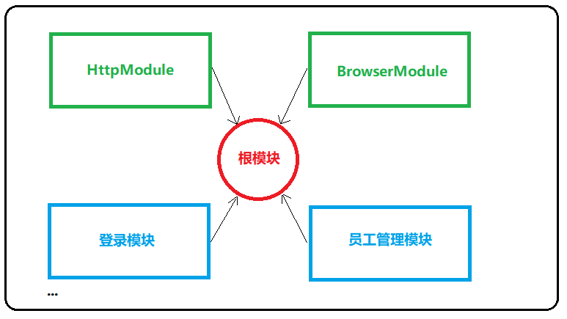
模块

Slide 20
模块
每个应用至少有一个 Angular 模块，称为根模块
它通常命名为 AppModule
根模块的作用：启动应用
模块是独立、封闭的
模块之间的引用通过 导入 和 导出 来完成

Slide 21
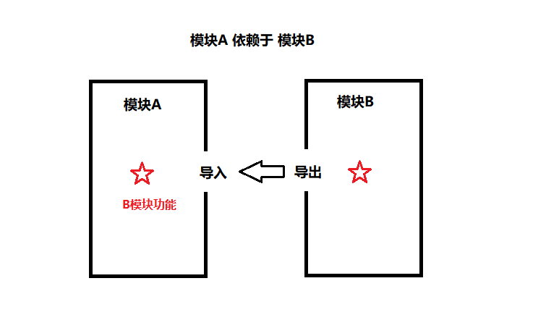
模块依赖

Slide 22
模块中包含的内容
组件
服务
指令
注意：这些内容必须在模块中配置后才有效

Slide 23
Angular基础知识
根模块

Slide 24
@NgModule 装饰器
装饰器是一个函数
作用：修饰紧随其后的类或属性
装饰器是 JavaScript 的一种语言特性，处于语法提案的stage 2阶段，是一个试验特性
装饰器又叫做注解

Slide 25
@NgModule 装饰器
@NgModule是Angular提供的装饰器
用来告诉Angular将这个类当作 模块 来处理
语法：@NgModule({ 元数据对象 })

Slide 26
@NgModule 装饰器的元数据对象
declarations 该模块所拥有的组件
imports 该模块依赖的模块，比如：BrowserModule
providers 该模块所拥有的服务提供商
bootstrap 指定根组件，只有根模块需要该配置项Angular 创建它并插入 index.html 宿主页面。
exports 公开该模块其中的一部分，以便外部模块使用它们

Slide 27
Angular基础知识
组件（Component）

Slide 28
@Component装饰器
selector 选择器（组件名称），对应HTML中的组件名称
template 组件的内联模板
templateUrl 组件模板文件的 URL
styleUrls 组件样式文件数组

Slide 29
Angular基础知识
数据绑定

Slide 30
数据绑定
1 插值表达式 {{}}
2 属性绑定 [href]=””
3 事件绑定 (click)=””
4 双向数据绑定 [(ngModel)]=””

Slide 31
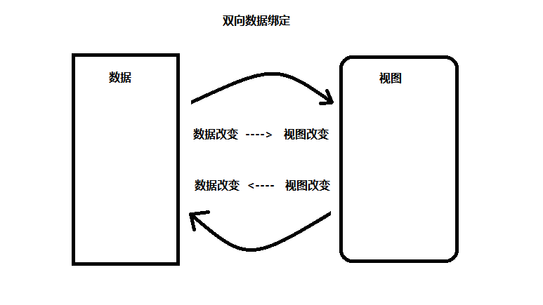
双向数据绑定

Slide 32
Angular基础知识
Angular 语言服务

Slide 33
Angular 语言服务
让你能在模板内获得以下功能：
1 自动完成
2 错误检查
3 给出提示
4 内部导航
等功能

Slide 34
Angular基础知识
指令

Slide 35
学习过的指令
[(ngModel)] 在表单元素中实现双向数据绑定的指令
(click) 事件绑定指令
[href] 属性绑定指令

Slide 36
指令分类
组件 拥有模板的指令
属性型指令 改变元素外观和行为的指令
结构型指令 添加和移除 DOM 元素改变 DOM 布局的指令

Slide 37
属性型指令
[ngClass] 动态添加或移除CSS类
[ngStyle] 动态设置内联样式

Slide 38
结构型指令
*ngIf 控制元素的展示和隐藏
*ngFor 重复器，遍历数据，批量生成元素

Slide 39
*ngFor添加trackBy
目的：提升渲染对象数组的性能
语法：trachBy: trackBy方法名称

Slide 40
Angular基础知识
todos案例

Slide 41
功能描述
1 任务展示
2 任务添加
3 任务删除
4 任务完成状态切换

Slide 42
Angular基础知识
todos案例

Slide 43
Angular基础知识
todos案例升级

Slide 44
升级说明
1 分离为专门的组件
2 抽离为模块

Slide 45
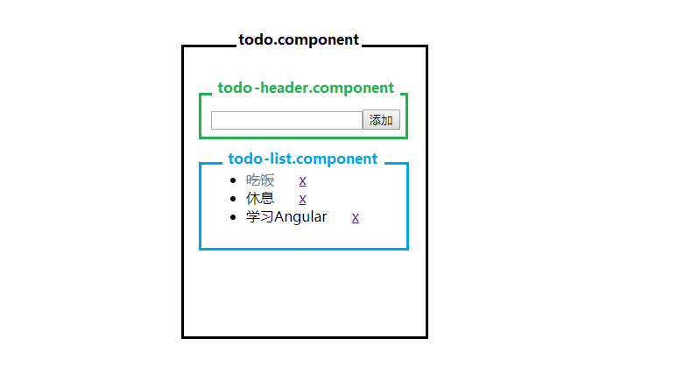
todos案例组件

Slide 46
todos组件职责说明
父组件（todo） 提供待办事项数据
子组件（todo-header） 任务添加
子组件（todo-list） 任务展示、删除、状态切换
注意：组件是独立的，其它组件不能毫无限制的访问

Slide 47
Angular基础知识
组件交互

Slide 48
组件交互
父组件 传递数据给 子组件
子组件 传递数据给 父组件

Slide 49
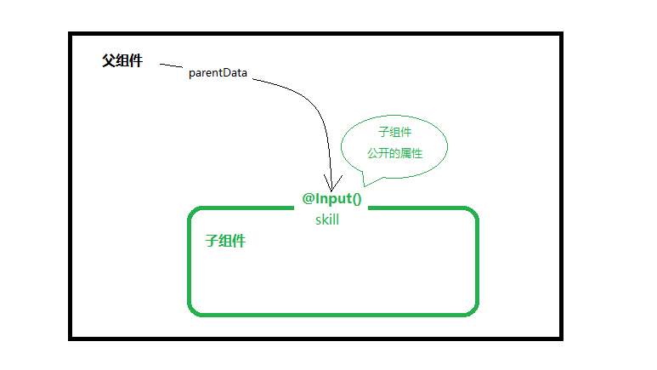
父组件 -> 子组件

Slide 50
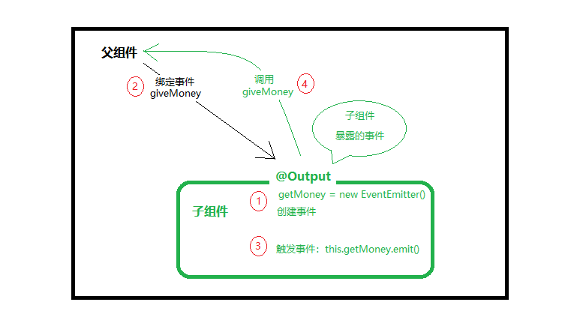
子组件 -> 父组件

Slide 51
升级说明
1 分离为专门的组件
2 抽离为模块
3 TypeScript
4 使用服务提供逻辑代码
5 HttpClient 发送请求

Slide 52
Angular基础知识
应用TypeScript

Slide 53
使用TypeScript的好处
Angular的最佳实践
增强了项目的可维护性
有利于多人协作开发
降低了开发人员的沟通成本
。。。

Slide 54
TypeScript语法
1 类型注解 为函数或变量添加约束
2 接口 对值所具有的结构进行类型检查
3 泛型 <> 泛型类EventEmitter约定参数类型
4 类成员修饰符 public 公共（默认） 、 private 私有

Slide 55
Angular基础知识
服务

Slide 56
服务的作用说明
组件应该只提供用于数据绑定的属性和方法
组件不应该定义任何诸如从服务器获取数据、验证用户输入等操作
应该把各种处理任务定义到可注入的服务中
服务的作用：处理业务逻辑，供组件使用
服务和组件的关系：组件是服务的消费者

Slide 57
服务的说明
1 通过 @Injectable()装饰器 来表示一个服务
2 服务需要注册提供商才可以使用
3 Angular通过依赖注入（DI）来为组件提供服务
4 DI使得在使用服务时，只提供要使用的服务即可。不需要手动创建服务实例
5 推荐在 constructor 中提供组件中用到的服务

Slide 58
注册提供商的三种方式
1 通过 @Injectable 的 providedIn: 'root' 注册为根级提供商
2 通过 @NgModule 的 providers: [] 注册为模块内可用的提供商
3 通过 @Component 的 providers: [] 注册为组件的提供商

Slide 59
使用服务修改todos
1 把组件中的业务逻辑抽离到服务中
2 在组件中调用服务中对应的方法

Slide 60
Angular基础知识
HttpClient

Slide 61
HttpClient说明
作用：发送Http请求
封装了浏览器提供的 XMLHttpRequest 接口
使用基于可观察（Observable）对象的 API
提供了请求和响应拦截器
流式错误处理机制
等等

Slide 62
Angular基础知识
HttpClient的使用

Slide 63
Angular基础知识
HttpClient改造todos案例

Slide 64
Angular基础知识
路由

Slide 65
路由的说明
路由是实现 SPA（单页应用程序） 的基础设施
作用：让用户从一个视图导航到另一个视图
路由是：URL 和 组件的对应规则
使用：HTML5风格（history.pushState）的导航
支持：重定向、路由高亮、通配符路由、路由参数
支持：子路由、路由模块、路由守卫、异步路由等

Slide 66
路由的使用步骤
1 在index.html中设置<base href="/">
2 导入 RouterModule 模块
3 配置路由规则 appRoutes
4 将 RouterModule.forRoot(appRoutes) 模块配置在根模块中
5 使用<router-outlet></router-outlet> 指定路由出口
6 使用 routerLink=”/home”指定导航链接

Slide 67
forRoot的说明
问题说明：服务应该是单例的，某些场景下会造成服务多次注册，破坏服务的单例特性
比如：路由懒加载的情况
解决方式：使用模块的 forRoot() 方法导入模块
RouterModule的 forRoot() 保证项目中只有一个Router服务

Slide 68
Angular基础知识
编程式导航

Slide 69
Angular基础知识
路由参数

Slide 70
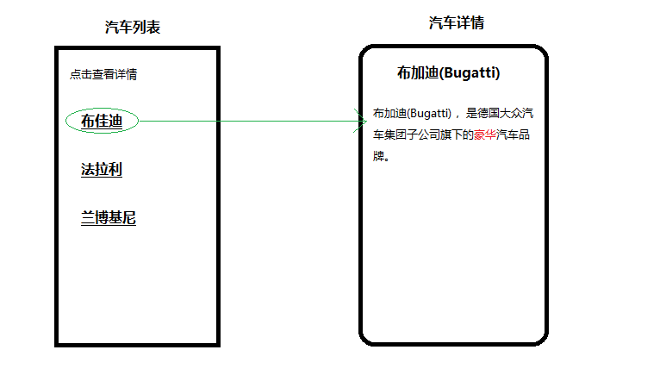
路由参数的说明

Slide 71
Angular基础知识
子路由

Slide 72
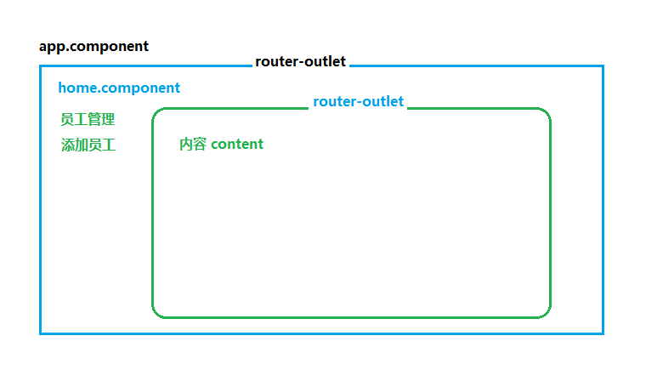
子路由的说明

Slide 73
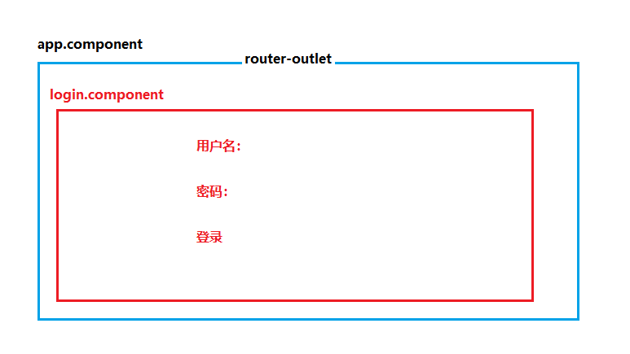
子路由的说明

Slide 74
Angular基础知识
路由激活高亮

Slide 75
Angular基础知识
表单

Slide 76
两种表单
1 响应式表单（重点）
2 模板驱动表单（基于模板语法，[(ngModel)] ）

Slide 77
Angular基础知识
响应式表单

Slide 78
响应式表单的说明
优势：让开发人员完全掌控表单
表单数据的初始化
表单值的获取
表单验证和提交
等等

Slide 79
响应式表单优势
它提供了一种模型驱动的方式来处理表单输入
简单理解：数据驱动视图的思想
同步的数据访问，保证数据和视图是一致的、可预测的
增强了可测试性，让测试变的更简单
内置表单验证器，可以自定义验证器
等等

Slide 80
Angular基础知识
表单验证

Slide 81
表单验证的两种方式
1 内置表单验证器：Validators
2 自定义验证器

Slide 82
表单验证常用属性
属性value：表示该表单控件的值
属性errors：表示描述错误的对象
属性dirty：表示是否编辑过表单
方法hasError()：用来获取错误信息

Slide 83
自定义验证器的说明
自定义验证器是个函数
参数类型：AbstractControl
验证成功：返回 null
验证失败：返回一个描述错误的对象（自己定义）

Slide 84
实战项目
实战项目

Slide 85
实战项目的说明
HMR系统
模块一：登录（用户登录、退出、访问控制）
模块二：员工管理（CRUD）

Slide 86
实战项目
技术栈

Slide 87
技术栈
1 Angular
2 UI组件库：Ant Design of Angular（NG-ZORRO）
3 server：json-server + JWT权限认证

Slide 88
实战项目
项目搭建

Slide 89
项目搭建步骤
1 创建项目：ng new itcast-hmr
2 cd ng-hmr
3 使用antd：ng add ng-zorro-antd
4 ng serve --open

Slide 90
实战项目
配置路由

Slide 91
配置路由

Slide 92
配置路由

Slide 93
实战项目
路由模块

Slide 94
路由模块的使用
创建路由模块：ng g m app-routing --flat --module=app
--flat：在 src/app 中创建路由文件，而不是单独的目录中
--module=app：将该模块注册到 AppModule 中

Slide 95
实战项目
登录

Slide 96
实战项目
登录访问控制

Slide 97
登录访问控制的说明
需求：未登录不能访问home，并且返回login页，让用户登录
如何实现？？？
路由守卫

Slide 98
实战项目
路由守卫

Slide 99
路由守卫
用CanActivate来处理导航到某路由的情况
用CanActivateChild来处理导航到某子路由的情况
用CanDeactivate来处理从当前路由离开的情况
用Resolve在路由激活之前获取路由数据
用CanLoad来处理异步导航到某特性模块的情况

Slide 100
路由守卫实现访问控制思路
1 登录成功后，将 token 存储在 localStorage 中
2 在 路由守卫CanActivate 中判断是否有token
3 如果有直接放行
4 如果没有，跳转到 login 页
注意点：不要校验 login 页

Slide 101
路由守卫使用步骤
1 创建：ng g gurd auth
2 在路由模块中添加导入 auth guard
3 给 home 路由添加 canActivate 守卫

Slide 102
实战项目
员工管理模块

Slide 103
思考问题
问题描述：进入应用就加载所有功能模块是否合理？
不合理！！！
1 增加了初始加载包的体积
2 降低了首屏加载速度
3 长时间白屏，用户体验差
4 对服务器造成额外的压力

Slide 104
实战项目
异步路由和模块

Slide 105
异步路由的说明
特点：用户请求某个模块的时候，才加载这个模块
优势：减小了初始加载包体积，提高了首屏加载速度

Slide 106
异步路由的使用
1 创建带有路由的模块：ng g m employees --routing
2 创建员工列表组件：ng g c employees/employee-list
3 创建员工添加组件：ng g c employees/employee-add
4 在 employees-routing 中配置路由规则
5 在 app-routing 通过 loadChildren 异步加载employees模块
注意：不要在根模块中加载 employees 模块

Slide 107
实战项目
HttpClient拦截器

Slide 108
拦截器的说明
问题：每个请求都要在请求头中添加 Authorization，太繁琐
解决方式：使用 HttpClient 拦截器
作用：用它们监视和转换从应用发送到服务器的 HTTP 请求

Slide 109
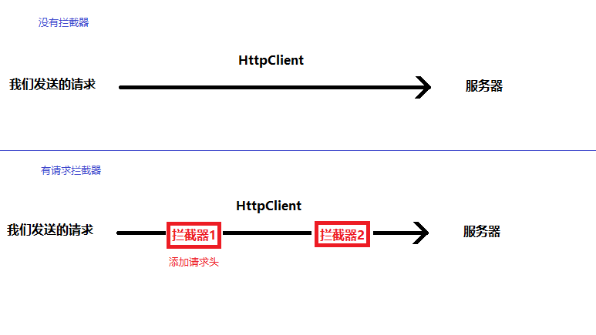
拦截器

Slide 110
拦截器的使用
1 手动创建拦截器服务 auth.interceptor
2 继承接口 HttpInterceptor 并实现 intercept() 方法
3 参数一：req: HttpRequest<any> 请求头对象
4 参数二：next: HttpHandler 下一个拦截器，如果只有一个，则会把请求发给服务器，并接收服务器的响应
5 req的属性是只读（readonly）
6 修改请求方式：1 先克隆 2 修改这个克隆体 3 然后把克隆体传给 next.handle()

Slide 111
Angular
总结

Slide 112
总结
Angular CLI（ng new、ng add、ng g）
模块（创建Employees模块）
组件（组件通讯）
数据绑定（{{}} / ngFor / ngIf 等）
服务（HttpClient / Router / FormBuilder）
路由（导航守卫 / 异步路由）
HttpClient（interceptors）
响应式表单（表单验证）
等等
HMR系统 - 登录和员工CRUD

Slide 113


